Slide 1

ANALISIS DEL PROCESO DIAGNÓSTICO DE CANCER DE PULMÓN EN EL HOSPITAL DE JEREZ DE LA FRONTERA
Autores: Dres. García Jiménez J Domingo, Cabeza Serrano A, González Pérez c, De La Cruz Castro n, Rodríguez Fernández jc, Cabrera Galan c, Cortes Caballero a, García Cuesta a, Soto Campos JG, Perez Grimaldi f.
UGC Neumología. Hospital Universitario de Jerez de la Frontera
Introducción/Objetivo
Una revisión actualizada de los datos epidemiológicos pone de manifiesto que el Cáncer de pulmón (CP) sigue siendo la primera causa de muerte por cáncer a nivel mundial, y permite comprobar que si bien en España la mortalidad por esta causa está disminuyendo desde hace algunos años en los hombres, tanto la incidencia como la mortalidad siguen su tendencia creciente en las mujeres. En España, el CP es responsable de 50.800 muertes al año y de 63.400 nuevos casos diagnosticados. En Andalucía podemos hablar de una cifra estimada de 3.850 nuevos casos por año y una mortalidad anual de 3.570 pacientes. Nuestro objetivo ha sido analizar los tiempos diagnósticos de la casuística de CP en el área de Neumología de nuestro hospital. En PAI CP se recogen los indicadores de calidad que deberían ser los idóneos para una atención óptima.
Material y método.
Se ha recogido de forma consecutiva los datos de los pacientes valorados, de alguna forma, por la unidad de Neumología con sospecha de cáncer de pulmón durante el año 2018. Se ha realizado análisis descriptivo de los mismos y de los tiempos de atención mediante el paquete estadístico SPSS25
Resultados
Hemos registrado 102 pacientes durante los 12 meses de 2018, recogiendo los datos del proceso diagnóstico de los mismos. La edad media fue de 66, mediana de 66 y con un rango de 30 a 87 años.
Con respecto al género, el 85% fueron varones y 15 % mujeres.
Al analizar los tiempos se objetivó que desde el inicio de la clínica hasta el día la consulta de neumología pasaron una media de 49 días, con una mediana de 22.
El TAC de tórax fue realizado a los 12 días de media tras valoración neumológica, con una mediana de 4 días. El 24 % ya acudió con TAC realizado.
Desde esa primera consulta hasta la realización de alguna técnica neumológica se obtuvo una media de 13 días y mediana de 7.
Desde la realización de la técnica neumológica invasiva hasta la obtención de resultado anatomopatológico pasó una media de 5,5 días y mediana de 3,5 ( es decir el 50% tenía resultado como máximo en ese periodo).
Los tipos de cáncer de pulmón se repartieron de la siguiente forma: Adenocarcinoma 41%, Escamoso 29%, células pequeñas 16%, carcinoide 4% y otros 10%.
El estadificación previa a su derivación para tratamiento fue como sigue: Estadio IV 55%, Estadio IIIb_c 21%, Estadio IIIa 8%, Estadio II 4% y estadio I 11% ( no estatificación <1%).
El método diagnóstico fue realizado mediante broncoscopia en el 56%, EBUS 4%, punción guiada por ecografía 10%, punción guiada por TAC 8%, tras cirugía torácica 12%, punción extratorácica 5% y biopsia pleural 5%.
Conclusiones
Los tiempos analizados exceden en algunos casos los recomendados en PAI CP
El diagnóstico se realiza en estadíos tardíos.
El uso de ecografía para la obtención de muestras ahorra pruebas añadidas y tiempo.

Slide 2
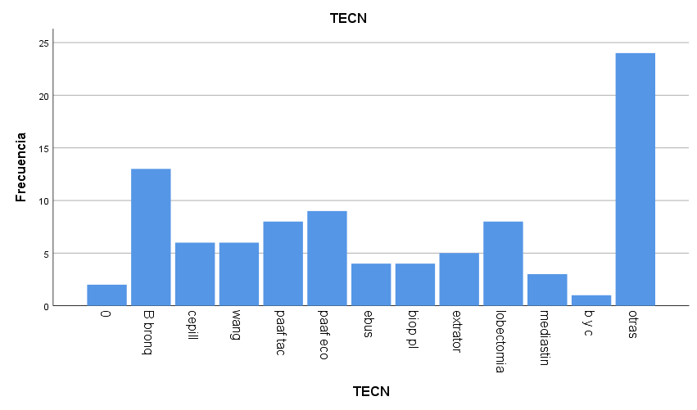
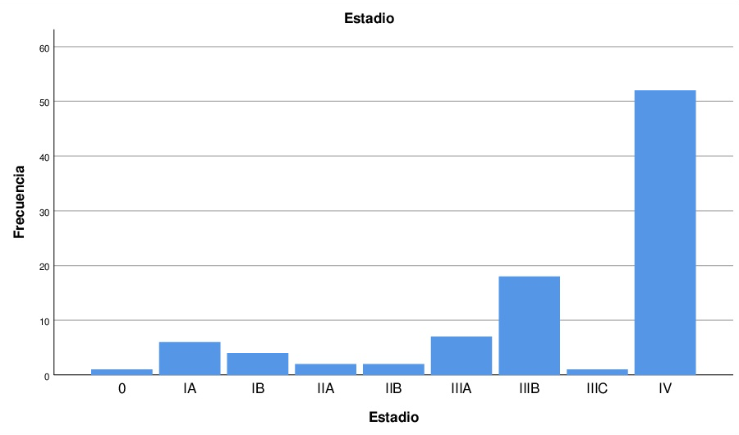
Método diagnóstico
Estadíos diagnósticos

